Slide 1

Facultatea de Matematică şi Informatică Universitatea din Bucureşti
Programare orientată pe obiecte
- suport de curs -
Andrei Păun
Anca Dobrovăț
An universitar 2019 – 2020
Semestrul II
Seriile 13, 14 şi 21
Curs 6
24-25/3/2020

Slide 2
Cuprins
Facultatea de Matematică şi Informatică Universitatea din Bucureşti
Tratarea excepțiilor in C++.
Proiectarea descendenta a claselor. Mostenirea in C++.
  2.1 Controlul accesului la clasa de bază.
  2.2 Constructori, destructori şi moştenire.
  2.3 Redefinirea membrilor unei clase de bază într-o clasa derivată.
  2.4 Declaraţii de acces.
Obs: in acest curs, exemplele vor fi luate, in principal, din cartea lui B. Eckel - Thinking in C++.

Slide 3
Facultatea de Matematica si Informatica Universitatea din Bucuresti
1. Tratarea exceptiilor in C++
automatizarea procesarii erorilor
try, catch throw
block try arunca exceptie cu throw care este prinsa cu catch
dupa ce este prinsa se termina executia din blocul catch si se da controlul “mai sus, nu se revine la locul unde s-a facut throw (nu e apel de functie).

Slide 4
Facultatea de Matematica si Informatica Universitatea din Bucuresti
1. Tratarea exceptiilor in C++
try {
// try block
}
catch (type1 arg) {
// catch block
}
catch (type2 arg) {
// catch block
}
catch (type3 arg) {
// catch block
}...
catch (typeN arg) {
// catch block
}
tipul argumentului arg din catch arata care bloc catch este executat
daca nu este generata exceptie, nu se executa nici un bloc catch
instructiunile catch sunt verificate in ordinea in care sunt scrise, primul de tipul erorii este folosit

Slide 5
Facultatea de Matematica si Informatica Universitatea din Bucuresti
1. Tratarea exceptiilor in C++
Observatii:
daca se face throw si nu exista un bloc try din care a fost aruncata exceptia sau o functie apelata dintr-un bloc try: eroare
daca nu exista un catch care sa fie asociat cu throw-ul respectiv (tipuri de date egale) atunci programul se termina prin terminate()
terminate() poate sa fie redefinita sa faca altceva

Slide 6
Facultatea de Matematica si Informatica Universitatea din Bucuresti
1. Tratarea exceptiilor in C++
class TestTry {
int *v, n;
public:
TestTry(int a) {
try {
v = new int[a];
}
catch (bad_alloc Nume_Var) {
cout << "Allocation Failure\n";
exit(EXIT_FAILURE);
}
n = a;
}
};
int main() {
TestTry T(4);
}
Semnalarea unei posibile erori la alocarea de memorie: bad_alloc

Slide 7
Facultatea de Matematica si Informatica Universitatea din Bucuresti
1. Tratarea exceptiilor in C++
class TestTry {
int *v, n;
public:
TestTry(int a) { … }
void Test_Throw_ok () {
try {
throw 10;
}
catch (int x) {
cout << “Exceptie 10\n“;
}
}
};
int main() {
TestTry T(4);
T.Test_Throw_ok();
}
Tipul aruncat coincide cu tipul parametrului blocului catch
Exceptia este prinsa; se afiseaza expresia din blocul catch

Slide 8
Facultatea de Matematica si Informatica Universitatea din Bucuresti
1. Tratarea exceptiilor in C++
Tipul aruncat nu coincide cu tipul parametrului blocului catch
class TestTry {
int *v, n;
public:
TestTry(int a) { … }
void Test_Throw_NOTok ()
try { throw 10; }
catch (char x) {
cout << “Exceptie 10\n“;
}
}
};
int main() {
TestTry T(4);
T.Test_Throw_NOTok();
}
Exceptia nu este prinsa

Slide 9
Facultatea de Matematica si Informatica Universitatea din Bucuresti
1. Tratarea exceptiilor in C++
Aruncarea unei exceptii dintr-o functie (throw in functie)
class TestTry {
int *v, n;
public:
TestTry(int a) { … }
void Test_Throw_Functie() {
try {
Test(5);
Test(200);
Test(-300);
Test(22);
}
catch (int x) {
cout << “Exceptie pe valoarea “ << x <<“\n“;
}
}
};
void Test(int x)
{
cout << “In functie x = “ << x <<“\n“;
if (x < 0) throw x;
}
int main() {
TestTry T(4);
T.Test_Throw_Functie();
}
In functie x = 5
In functie x = 200
In functie x = -300
Exceptie pe valoarea -300

Slide 10
Facultatea de Matematica si Informatica Universitatea din Bucuresti
1. Tratarea exceptiilor in C++
Try-catch local, in functie, se continua executia programului
class TestTry {
int *v, n;
public:
TestTry(int a) { … }
void Test_Try_Local()
{
int x;
x = -25;
Try_in_functie(x);
x = 13;
Try_in_functie(x);
n = x;
cout << n;
}
};
void Try_in_functie(int x)
{
try
{
if (x < 0) throw x;
}
catch(int x)
{
cout << “Exceptie pe valoarea “ << x <<“\n“;
}
}
int main() {
TestTry T(4);
T.Test_Try_Local();
}
Exceptie pe valoarea -25
13

Slide 11
Facultatea de Matematica si Informatica Universitatea din Bucuresti
1. Tratarea exceptiilor in C++
Exceptii multiple; catch (…)
void Exceptii_multiple(int x){
try{
if (x < 0) throw x; //int
if (x == 0) throw 'A'; //char
if (x > 0) throw 12.34; //double
}
catch(...) {
cout << "Catch macar una!\n";
}
}
int main(){
Exceptii_multiple(-52);
Exceptii_multiple(0);
Exceptii_multiple(34);
}

Slide 12
Facultatea de Matematica si Informatica Universitatea din Bucuresti
1. Tratarea exceptiilor in C++
aruncarea de erori din clase de baza si derivate
un catch pentru tipul de baza va fi executat pentru un obiect aruncat de tipul derivat
sa se puna catch-ul pe tipul derivat primul si apoi catchul pe tipul de baza
class B { };
class D: public B { };
int main()
{
D derived;
try { throw derived; }
catch(B b) { cout << "Caught a base class.\n"; }
catch(D d) { cout << "This won't execute.\n"; }
return 0;
}

Slide 13
Facultatea de Matematica si Informatica Universitatea din Bucuresti
1. Tratarea exceptiilor in C++
Observatii:
void Xhandler(int test) throw(int, char, double)
se poate specifica ce exceptii arunca o functie
se restrictioneaza tipurile de exceptii care se pot arunca din functie
un alt tip nespecificat termina programul:
- apel la unexpected() care apeleaza abort()
- se poate redefini
re-aruncarea unei exceptii: throw; // fara exceptie din catch

Slide 14
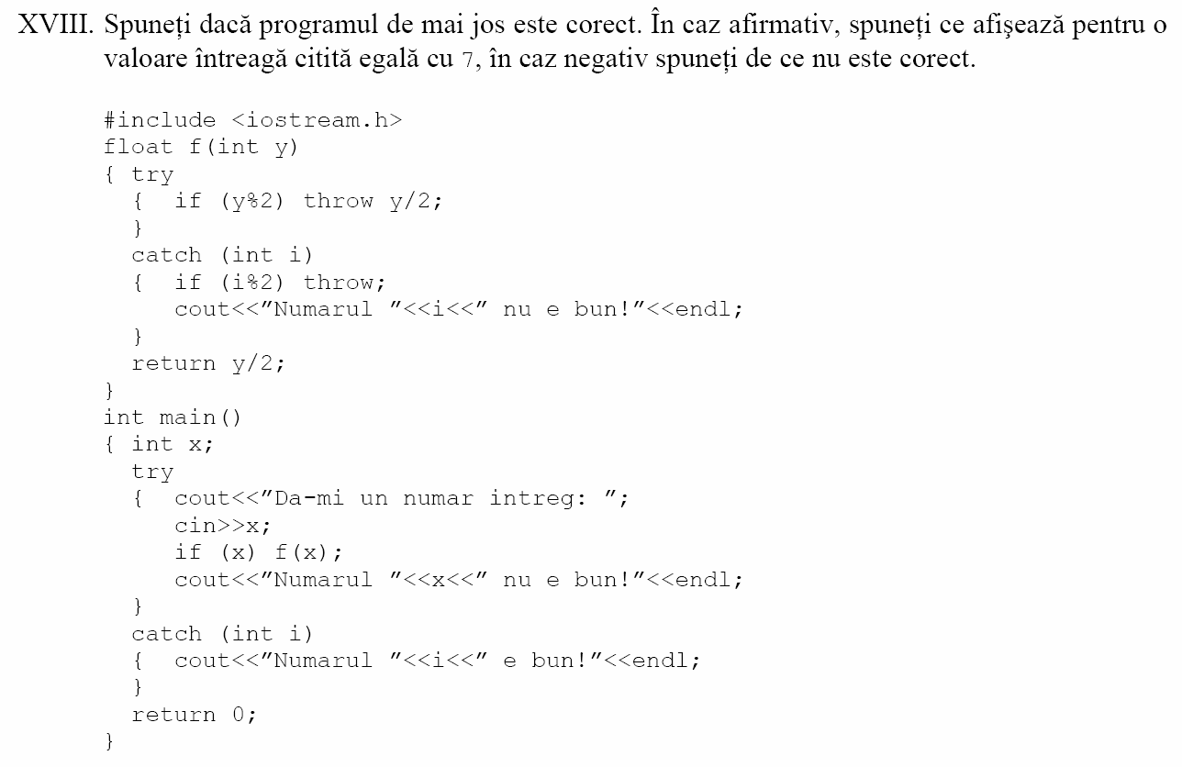
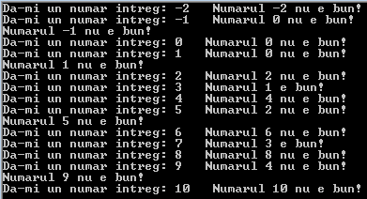
Facultatea de Matematica si Informatica Universitatea din Bucuresti
1. Tratarea exceptiilor in C++

Slide 15
Facultatea de Matematica si Informatica Universitatea din Bucuresti
2. Mostenirea in C++
important in C++ - reutilizare de cod;
reutilizare de cod prin creare de noi clase (nu se doreste crearea de clase de la zero);
2 modalitati (compunere si mostenire);
“compunere” - noua clasa “este compusa” din obiecte reprezentand instante ale claselor deja create;
“mostenire” - se creeaza un nou tip al unei clase deja existente.

Slide 16
Facultatea de Matematica si Informatica Universitatea din Bucuresti
2. Mostenirea in C++
Exemplu: compunere
class X { int i;
public:
X() { i = 0; }
void set(int ii) { i = ii; }
};
class Y { int i;
public:
X x; // Embedded object
Y() { i = 0; }
void f(int ii) { i = ii; }
};
int main() {
Y y;
y.f(47);
y.x.set(37); // Access the embedded object
}

Slide 17
Facultatea de Matematica si Informatica Universitatea din Bucuresti
2. Mostenirea in C++
C++ permite mostenirea ceea ce înseamnă că putem deriva o clasa din alta clasa de baza sau din mai multe clase.
Prin derivare se obţin clase noi, numite clase derivate, care moştenesc proprietăţile unei clase deja definite, numită clasă de bază.
Clasele derivate conţin toţi membrii clasei de bază, la care se adaugă noi
membrii, date şi funcţii membre.
Dintr-o clasă de bază se poate deriva o clasă care, la rândul său, să
servească drept clasă de bază pentru derivarea altora. Prin această succesiune se
obţine o ierarhie de clase.
Se pot defini clase derivate care au la bază mai multe clase, înglobând
proprietăţile tuturor claselor de bază, procedeu ce poartă denumirea de
moştenire multiplă.

Slide 18
Facultatea de Matematica si Informatica Universitatea din Bucuresti
2. Mostenirea in C++
C++ permite mostenirea ceea ce înseamnă că putem deriva o clasa din alta clasa de baza sau din mai multe clase.
Sintaxa:
class Clasa_Derivata : [modificatori de acces] Clasa_de_Baza { .... } ;
sau
class Clasa_Derivata : [modificatori de acces] Clasa_de_Baza1, [modificatori de acces] Clasa_de_Baza2, [modificatori de acces] Clasa_de_Baza3 ........
Clasa de baza se mai numeste clasa parinte sau superclasa, iar clasa derivata se mai numeste subclasa sau clasa copil.

Slide 19
Facultatea de Matematica si Informatica Universitatea din Bucuresti
2. Mostenirea in C++
Exemplu: mostenire
class X { int i;
public:
X() { i = 0; }
void set(int ii) { i = ii; }
int read() const { return i; }
int permute() { return i = i * 47; }
};
class Y : public X {
int i; // Different from X's I
public:
Y() { i = 0; }
int change() {
i = permute(); // Different name call
return i;
}
void set(int ii) {
i = ii;X::set(ii); // Same-name function call
}
};
int main() {
cout << sizeof(X) << sizeof(Y);
Y D;
D.change(); // X function interface comes through:
D.read();
D.permute(); // Redefined functions hide base versions:
D.set(12);
}

Slide 20
Facultatea de Matematica si Informatica Universitatea din Bucuresti
2. Mostenirea in C++
Mostenire vs Compunere
Moştenirea este asemănătoare cu procesul de includere a obiectelor în obiecte (procedeu ce poartă denumirea de compunere), dar există câteva elemente caracteristice moştenirii:
- codul poate fi comun mai multor clase;
- clasele pot fi extinse, fără a recompila clasele originare;
- funcţiile ce utilizează obiecte din clasa de bază pot utiliza şi obiecte din clasele derivate din această clasă.

Slide 21
Facultatea de Matematica si Informatica Universitatea din Bucuresti
2. Mostenirea in C++
Modificatorii de acces la mostenire
class A : public B { /* declaratii */};
class A : protected B { /* declaratii */};
class A : private B { /* declaratii */};
Dacă lipseste modificatorul de acces, atunci e considerat implicit private.
Functiile membre din clasa derivată au acces doar la membrii publici si protected din clasa de bază.

Slide 22
Facultatea de Matematica si Informatica Universitatea din Bucuresti
2. Mostenirea in C++
Modificatorii de acces la mostenire
class A : public B { /* declaratii */};
class A : protected B { /* declaratii */};
class A : private B { /* declaratii */};
Dacă modificatorul de acces la mostenire este public, membrii din clasa de baza isi pastreaza tipul de acces si in derivata.
Dacă modificatorul de acces la mostenire este private, toti membrii din clasa de baza vor avea tipul de acces “private” in derivata, indiferent de tipul avut in baza.
Dacă modificatorul de acces la mostenire este protected, membrii “publici” din clasa de baza devin “protected” in clasa derivata, restul nu se modifica.

Slide 23
Facultatea de Matematica si Informatica Universitatea din Bucuresti
2. Mostenirea in C++
class Baza { int a;
public:
void f() {cout<<a;} /// a este privat dar accesibil in clasa
private:
void g() {cout<<a;}
};
class Derivata1 : protected Baza{
public:
void h() {cout<<a;} /// a este privat, inaccesibil
};
class Derivata2: public Derivata1{
public:
void z(){cout<<a;}
};
int main(){
Baza ob1;
/// cout<<ob1.a; /* a este privat deci am acces la el doar din Baza */
}

Slide 24
Facultatea de Matematica si Informatica Universitatea din Bucuresti
2. Mostenirea in C++
Initializare de obiecte
Foarte important in C++: garantarea initializarii corecte => trebuie sa fie asigurata si la compozitie si mostenire.
La crearea unui obiect, compilatorul trebuie sa garanteze apelul TUTUROR subobiectelor.
Problema: - cazul subobiectelor care nu au constructori impliciti sau schimbarea valorii unui argument default in constructor.
De ce? - constructorul noii clase nu are permisiunea sa acceseze datele private ale subobiectelor, deci nu le pot initializa direct.
Rezolvare: - o sintaxa speciala: lista de intializare pentru constructori.

Slide 25
Facultatea de Matematica si Informatica Universitatea din Bucuresti
2. Mostenirea in C++
Exemple: lista de initializare pentru constructori
class Bar {
int x;
public:
Bar(int i) {x = i;}
};
class MyType: public Bar {
public:
MyType(int);
};
MyType :: MyType (int i) : Bar (i) { … }

Slide 26
Facultatea de Matematica si Informatica Universitatea din Bucuresti
2. Mostenirea in C++
Exemple: lista de initializare pentru constructori
class Alta_clasa { int a;
public:
Alta_clasa(int i) {a = i;}
};
class Bar { int x;
public:
Bar(int i) {x = i;}
};
class MyType2: public Bar {
Alta_clasa m; // obiect m = subobiect in cadrul clasei MyType2
public:
MyType2(int);
};
MyType2 :: MyType2 (int i) : Bar (i), m(i+1) { … }

Slide 27
Facultatea de Matematica si Informatica Universitatea din Bucuresti
2. Mostenirea in C++
Exemple: “pseudo - constructori” pentru tipuri de baza
membrii de tipuri predefinite nu au constructori;
solutie: C++ permite tratarea tipurilor predefinite asemanator unei clase cu o singura data membra si care are un constructor parametrizat.

Slide 28
Facultatea de Matematica si Informatica Universitatea din Bucuresti
2. Mostenirea in C++
class X {
int i;
float f;
char c;
char* s;
public:
X() : i(7), f(1.4), c('x'), s("howdy") { }
};
int main() {
X x;
int i(100); // Applied to ordinary definition
int* ip = new int(47);
}

Slide 29
Facultatea de Matematica si Informatica Universitatea din Bucuresti
2. Mostenirea in C++
Exemple: compozitie si mostenire
class C : public B {
A a;
public:
C(int ii) : B(ii), a(ii) {}
~C() {} // Calls ~A() and ~B()
void f() const
{ // Redefinition
a.f();
B::f();
}
};
int main() {
C c(47);
}
class A { int i;
public:
A(int ii) : i(ii) {}
~A() {}
void f() const {}
};
class B { int i;
public:
B(int ii) : i(ii) {}
~B() {}
void f() const {}
};

Slide 30
Facultatea de Matematica si Informatica Universitatea din Bucuresti
2. Mostenirea in C++
Constructorii clasei derivate
Pentru crearea unui obiect al unei clase derivate, se creează iniţial un obiect al clasei de bază prin apelul constructorului acesteia, apoi se adaugă elementele specifice clasei derivate prin apelul constructorului clasei derivate.
Declaraţia obiectului derivat trebuie să conţină valorile de iniţializare, atât pentru elementele specifice, cât şi pentru obiectul clasei de bază.
Această specificare se ataşează la antetul funcţiei constructor a clasei derivate.
În situaţia în care clasele de bază au definit constructor implicit sau constructor cu parametri impliciţi, nu se impune specificarea parametrilor care se transferă către obiectul clasei de bază.

Slide 31
Facultatea de Matematica si Informatica Universitatea din Bucuresti
2. Mostenirea in C++
Constructorii clasei derivate Constructorul parametrizat
class Forma {
protected:
int h;
public:
Forma(int a = 0) { h = a; }
};
class Cerc: public Forma {
protected:
float raza;
public:
Cerc(int h=0, float r=0) : Forma(h) { raza = r; }
};

Slide 32
Facultatea de Matematica si Informatica Universitatea din Bucuresti
2. Mostenirea in C++
Constructorii clasei derivate
Constructorul de copiere
Se pot distinge mai multe situaţii.
Dacă ambele clase, atât clasa derivată cât şi clasa de bază, nu au definit
constructor de copiere, se apelează constructorul implicit creat de compilator.
Copierea se face membru cu membru.
2) Dacă clasa de bază are constructorul de copiere definit, dar clasa derivată nu, pentru clasa derivată compilatorul creează un constructor implicit care apelează constructorul de copiere al clasei de bază.
3) Dacă se defineşte constructor de copiere pentru clasa derivată, acestuia îi revine în totalitate sarcina transferării valorilor corespunzătoare membrilor ce aparţin clasei de bază.

Slide 33
Facultatea de Matematica si Informatica Universitatea din Bucuresti
2. Mostenirea in C++
Constructorii clasei derivate
Constructorul de copiere
class Forma {
protected: int h;
public:
Forma(const Forma& ob) { h = ob.h; }
};
class Cerc: public Forma {
protected:
float raza;
public:
Cerc(const Cerc&ob):Forma(ob) { raza = ob.raza; }
};

Slide 34
Facultatea de Matematica si Informatica Universitatea din Bucuresti
2. Mostenirea in C++
Ordinea chemarii constructorilor si destructorilor
constructorii sunt chemati in ordinea definirii obiectelor ca membri ai clasei si in ordinea mostenirii:
la fiecare nivel se apeleaza:
  intai constructorul de la mostenire,
  apoi constructorii din obiectele membru in clasa respectiva (care sunt chemati in ordinea definirii)
  si la final se merge pe urmatorul nivel in ordinea mostenirii;
destructorii sunt chemati in ordinea inversa a constructorilor

Slide 35
Facultatea de Matematica si Informatica Universitatea din Bucuresti
2. Mostenirea in C++
Ordinea chemarii constructorilor si destructorilor
class A{
public:
A(){cout<<"A ";}
~A(){cout<<"~A ";}
};
class C{
public:
C(){cout<<"C ";}
~C(){cout<<"~C ";}
};
class B{
C ob;
public:
B(){cout<<"B ";}
~B(){cout<<"~B ";}
};
class D: public B{
A ob;
public:
D(){cout<<"D ";}
~D(){cout<<"~D ";}
};
int main() {
D s;
}
Ordine: C B A D ~D ~A ~B ~C

Slide 36
Facultatea de Matematica si Informatica Universitatea din Bucuresti
2. Mostenirea in C++
Operatorul=
class Forma {
protected:
int h;
public:
Forma& operator=(const Forma& );
};
class Cerc: public Forma {
protected:
float raza;
public:
Cerc& operator=(const Cerc& );
};
Forma& Forma::operator=(const Forma& ob) {
if (this!=&ob) { h = ob.h; }
return *this;
}
Cerc& Cerc::operator= (const Cerc& ob) {
if (this != &ob)
{
this->Forma::operator=(ob);
}
return *this;
}

Slide 37
Facultatea de Matematica si Informatica Universitatea din Bucuresti
2. Mostenirea in C++
Redefinirea funcţiilor membre
class Forma {
protected:
int h;
public:
void afis() { cout<<h<<" "; }
};
class Cerc: public Forma {
protected:
float raza;
public:
void afis() {
Forma::afis();
cout<<raza; }
};
Clasa derivată are acces la toţi membrii cu acces protected sau public ai clasei de bază.
Este permisă supradefinirea funcţiilor membre clasei de bază cu funcţii membre ale clasei derivate.

Slide 38
Facultatea de Matematica si Informatica Universitatea din Bucuresti
2. Mostenirea in C++
Compatibilitatea între o clasă derivată şi clasa de bază. Conversii de tip
Deoarece clasa derivată moşteneşte proprietăţile clasei de bază, între tipul clasă derivată şi tipul clasă de bază se admite o anumită compatibilitate.
Compatibilitatea este valabilă numai pentru clase derivate cu acces public la clasa de bază şi numai în sensul de la clasa derivată spre cea de bază, nu şi invers.
Compatibilitatea se manifestă sub forma unor conversii implicite de tip:
  dintr-un obiect derivat într-un obiect de bază;
  dintr-un pointer sau referinţă la un obiect din clasa derivată într-un pointer sau referinţă la un obiect al clasei de bază.

Slide 39
Facultatea de Matematica si Informatica Universitatea din Bucuresti
Perspective
Cursul 7:
Funcții virtuale în C++.
- Parametrizarea metodelor (polimorfism la executie).
- Funcții virtuale în C++. Clase abstracte.
- Destructori virtuali.

